Slide 1




1. CHUẨN BỊ ĐỌC
Hãy chia sẻ tâm trạng của em khi phải rời xa gia đình, lưu lạc đến một xứ sở lạ. Hoặc chia sẻ về một lần ở nhà một mình (không có bố mẹ ở bên)

Slide 2



BÀI 2:
TRUYỆN THƠ NÔM
Kiều ở lầu Ngưng Bích
Nguyễn Du

Slide 3

2. ĐỌC VĂN BẢN
Tiêu chí | Đạt | CĐ
Đọc diễn cảm, không bỏ từ, thêm từ.
Đọc to, rõ bảo đảm trong không gian lớp học, cả lớp cùng nghe được.
Tốc độ đọc phù hợp.
Sử dụng giọng điệu khác nhau để thể hiện cảm xúc xót xa đau đớn của Kiều.

Slide 4


3. KHÁM PHÁ VĂN BẢN
a. Đặc điểm truyện thơ Nôm thể hiện trong đoạn trích “Kiều ở lầu Ngưng Bích”
Nhiệm vụ 1: HS trả lời cá nhân (Báo cáo sản phẩm tìm hiểu ở nhà)
VÒNG 1
GIẢI MÃ BÀI THƠ

Slide 5

3. KHÁM PHÁ VĂN BẢN
a. Đặc điểm truyện thơ Nôm thể hiện trong đoạn trích Kiều ở lầu Ngưng Bích
Đoạn trích Kiều ở lầu Ngưng Bích thuộc thể loại gì? Dựa vào những đặc điểm nào em khẳng định như vậy?

Slide 6

3. KHÁM PHÁ VĂN BẢN
a. Đặc điểm truyện thơ Nôm thể hiện trong đoạn trích Kiều ở lầu Ngưng Bích
Đoạn trích Kiều ở lầu Ngưng Bích nằm ở phần nào của tác phẩm Truyện Kiều? Đoạn trích có thể chia bố cục như thế nào?

Slide 7
3. KHÁM PHÁ VĂN BẢN
a. Đặc điểm truyện thơ Nôm thể hiện trong đoạn trích Kiều ở lầu Ngưng Bích
Nhiệm vụ 1: HS thảo luận nhóm 4-6 HS. Thời gian thảo luận 10 phút
VÒNG 2
CUỘC TRÒ CHUYỆN VĂN CHƯƠNG

Slide 8
VÒNG 2
CUỘC TRÒ CHUYỆN VĂN CHƯƠNG
HS có thời gian thảo luận trước khi bước vào vòng trò chuyện văn chương: 10 phút
HS bước vào vòng trò chuyện theo cặp nhóm:

Slide 9
VÒNG 2
CUỘC TRÒ CHUYỆN VĂN CHƯƠNG
Thời gian trình bày của mỗi nhóm: 5 phút
Lượt giao tiếp thứ nhất: HS ngồi ghép 2 nhóm cùng nội dung vào với nhau (nhóm 1-3; nhóm 2-4) để cùng trao đổi về nội dung mình tìm hiểu.
1 nhóm chia sẻ trước nội dung đã tìm hiểu của nhóm, nhóm còn lại trao đổi với nhóm bạn về những điểm đồng tình hoặc không đồng tình, những điểm tâm đắc và những điểm cần bổ sung ở phần trình bày của nhóm bạn.

Slide 10
NHÓM 1,3
Nội dung cuộc trò chuyện về hoàn cảnh Kiều trong 6 câu thơ đầu
Đoạn trích Kiều ở lầu Ngưng Bích nằm ở phần nào của tác phẩm Truyện Kiều? Đoạn trích này xoay quanh sự việc chính là gì?
Tác giả dùng từ “khoá xuân” có phù hợp với cảnh ngộ của Kiều không? Em hiểu như thế nào về cách dùng từ ấy?
Trong 6 câu đầu, khung cảnh lầu Ngưng Bích được gợi tả bằng những từ ngữ nào? Em có nhận xét gì về khung cảnh khi đó?
Tác giả dùng biện pháp nghệ thuật gì để khắc họa thiên nhiên ở đây?
Chọn 1 hình ảnh thơ đặc sắc và nêu cảm nhận về hình ảnh đó.

Slide 11
NHÓM 2,4
Nội dung cuộc trò chuyện về dòng tâm trạng, cảm xúc của Kiều khi ở lầu Ngưng Bích
Trong đoạn trích tác giả Nguyễn Du miêu tả dòng cảm xúc của nhân vật nào? Tìm những từ ngữ được tác giả sử dụng để thể hiện tâm trạng cảm xúc của nhân vật đó.
Nhân vật nhớ về những ai? Điều gì khiến nhân vật đau khổ nhất?
Theo em, mối quan hệ giữa cảnh vật xung quanh với tâm trạng của nàng Kiều như thế nào? Tác giả đã sử dụng nghệ thuật gì? Tác dụng của nghệ thuật đó là gì?
Việc tác giả sử dụng điệp từ “Buồn trông” có hiệu quả diễn đạt như thế nào?

Slide 12
VÒNG 2
CUỘC TRÒ CHUYỆN VĂN CHƯƠNG
Thời gian trình bày của mỗi nhóm: 2 phút
Lượt giao tiếp thứ hai: HS ngồi ghép 2 nhóm khác nội dung vào với nhau (nhóm 1-2; nhóm 3-4) để chia sẻ về nội dung mình tìm hiểu được cũng như tiếp nhận thêm thông tin sau cuộc giao tiếp thứ nhất cho nhóm bạn, giải đáp thắc mắc của nhóm bạn.
1 nhóm chia sẻ trước nội dung đã tìm hiểu của nhóm, nhóm còn lại đặt câu hỏi cho nhóm bạn về những điểm nhóm mình chưa hiểu ở phần chia sẻ của nhóm bạn.

Slide 13
VÒNG 2
CUỘC TRÒ CHUYỆN VĂN CHƯƠNG
Lượt giao tiếp thứ ba: các nhóm trở về vị trí của nhóm mình, cùng trò chuyện với GV về nội dung bài học theo nhịp điều phối của GV

Slide 14
3. KHÁM PHÁ VĂN BẢN
a. Đặc điểm truyện thơ Nôm thể hiện trong đoạn trích Kiều ở lầu Ngưng Bích
Thể thơ
Cốt truyện
Sự việc chính
Chủ đề
Nhân vật chính
Đặc điểm
lời thoại
Đặc sắc
nghệ thuật

Slide 15
3. KHÁM PHÁ VĂN BẢN
a. Đặc điểm truyện thơ Nôm thể hiện trong đoạn trích Kiều ở lầu Ngưng Bích
Thể thơ
Lục bát
Dựa vào cốt truyện Kim Vân Kiều Truyện của Thanh Tâm Tài Nhân (Trung Quốc)
Cốt truyện
Nằm ở phần thứ hai Gia biến và lưu lạc.
Vị trí đoạn trích - Sự việc chính
Thúy Kiều không chịu tiếp khách nên bị Tú Bà bắt, giam lỏng ở lầu Ngưng Bích

Slide 16
3. KHÁM PHÁ VĂN BẢN
a. Đặc điểm truyện thơ Nôm thể hiện trong đoạn trích Kiều ở lầu Ngưng Bích
Sáu câu đầu: Hoàn cảnh cô đơn, cay đắng xót xa của Kiều.
Bố cục
Tám câu tiếp: Nỗi thương nhớ Kim Trọng và cha mẹ của Kiều.
Tám câu cuối: Tâm trạng đau buồn, âu lo của Kiều qua cách nhìn cảnh vật.

Slide 17
3. KHÁM PHÁ VĂN BẢN
a. Đặc điểm truyện thơ Nôm thể hiện trong đoạn trích Kiều ở lầu Ngưng Bích
Thúy Kiều (có vẻ đẹp toàn diện (tâm hồn, tài năng,…) nhưng cuộc sống trắc trở gian nan đang bị giam lỏng ở lầu Ngưng Bích.
Nhân vật chính
Đặc điểm
lời thoại
Độc thoại nội tâm (lời Thúy Kiều với chính mình, tiếng nói nội tâm, trạng thái cảm xúc, suy nghĩ của nhân vật về chuyện tình với Kim Trọng, về cha mẹ)

Slide 18
3. KHÁM PHÁ VĂN BẢN
a. Đặc điểm truyện thơ Nôm thể hiện trong đoạn trích Kiều ở lầu Ngưng Bích
Đặc sắc
nghệ thuật
Nghệ thuật khắc họa nội tâm nhân vật và nghệ thuật tả cảnh ngụ tình.
Bức tranh tâm trạng cô đơn buồn tủi và tấm lòng thủy chung, hiếu thảo của Kiều.
Chủ đề

Slide 19
3. KHÁM PHÁ VĂN BẢN
b. Cốt truyện
Sau khi biết mình bị lừa vào chốn lầu xanh, Kiều uất ức định tự vẫn.
Tú Bà sợ mất vốn, bèn lựa lời khuyên giải, dụ dỗ. Mụ vờ chăm sóc, thuốc thang, hứa hẹn khi nàng bình phục, sẽ gả cho người tử tế; rồi đưa Kiều ra giam lỏng ở lầu Ngưng Bích, đợi thực hiện âm mưu mới.

Slide 20
3. KHÁM PHÁ VĂN BẢN
c. Nhân vật Thúy Kiều
Hoàn cảnh và tâm trạng của Kiều nơi lầu Ngưng Bích
Trước lầu Ngưng Bích khóa xuân,
Vẻ non xa tấm trăng gần ở chung.
Bốn bề bát ngát xa trông,
Cát vàng cồn nọ, bụi hồng dặm kia.
Bẽ bàng mây sớm đèn khuya,
Nửa tình, nửa cảnh như chia tấm lòng.

Slide 21
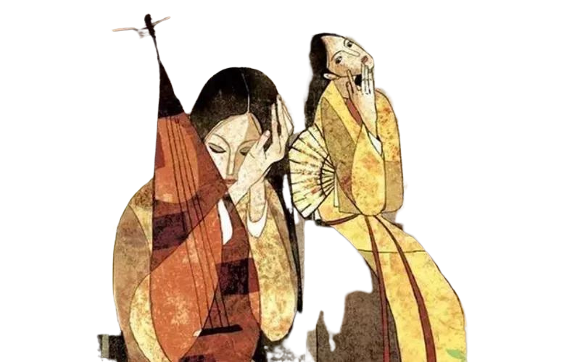




3. KHÁM PHÁ VĂN BẢN
c. Nhân vật Thúy Kiều
Hoàn cảnh và tâm trạng của Kiều nơi lầu Ngưng Bích
Hoàn cảnh của Kiều: Bị giam lỏng ở lầu Ngưng Bích - “khóa xuân”.

Slide 22
3. KHÁM PHÁ VĂN BẢN
c. Nhân vật Thúy Kiều
Hoàn cảnh và tâm trạng của Kiều nơi lầu Ngưng Bích
Không gian: lầu Ngưng Bích; mở cả ba chiều (chiều cao – trăng; chiều xa - núi; chiều rộng – biển)
Bức tranh lầu Ngưng Bích
Đường nét điểm tô bởi sự trùng điệp núi non
Màu sắc: “Cát vàng”, “bụi hồng”
Ánh sáng “tấm trăng gần” – trăng sáng vằng vặc

Slide 23

Hoàn cảnh và tâm trạng của Kiều nơi lầu Ngưng Bích
Trước lầu Ngưng Bích khóa xuân,
Vẻ non xa tấm trăng gần ở chung.
Bốn bề bát ngát xa trông,
Cát vàng cồn nọ, bụi hồng dặm kia.
Bẽ bàng mây sớm đèn khuya,
Nửa tình, nửa cảnh như chia tấm lòng.
Nghệ thuật liệt kê, đối lập làm cho cảnh vật hiện ra bộn bề, bát ngát mênh mông...

Slide 24
3. KHÁM PHÁ VĂN BẢN
c. Nhân vật Thúy Kiều
Hoàn cảnh và tâm trạng của Kiều nơi lầu Ngưng Bích
Bẽ bàng mây sớm đèn khuya,
Nửa tình, nửa cảnh như chia tấm lòng.
Tâm trạng của Kiều
Cả không gian và thời gian đều giam hãm, bủa vây lấy con người.
Kiều rơi vào hoàn cảnh cô đơn, lẻ loi, tuyệt vọng.

Slide 25
3. KHÁM PHÁ VĂN BẢN
c. Nhân vật Thúy Kiều
Nỗi nhớ của Kiều dành cho Kim Trọng
Tưởng người dưới nguyệt chén đồng,
Tin sương luống những rày trông mai chờ.
Bên trời góc bể bơ vơ,
Tấm son gột rửa bao giờ cho phai.

Slide 26

Nỗi nhớ của Kiều dành cho Kim Trọng
Gợi về quá khứ đẹp
Nhớ về lời hẹn thề đôi lứa
Tưởng tượng cảnh Kim Trọng ngày đêm trông ngóng
Tưởng người dưới nguyệt chén đồng,
Tin sương luống những rày trông mai chờ.
Bên trời góc bể bơ vơ,
Tấm son gột rửa bao giờ cho phai.
nổi bật sự cô đơn của Kiều
Là hình ảnh ẩn dụ có hai cách hiểu:
+ Tấm lòng son là tấm lòng thương nhớ Kim Trọng
+ Tấm lòng son của Kiều đã bị vùi dập hoen ố, không bao giờ mới gột rửa được.
Kiều rất sâu sắc, thủy chung

Slide 27
Nỗi nhớ của Kiều dành cho cha mẹ
Cha mẹ ngày đêm tựa cửa cho mong con
Xót người tựa cửa hôm mai,
Quạt nồng ấp lạnh, những ai đó giờ?
Sân Lai cách mấy nắng mưa,
Có khi gốc tử đã vừa người ôm?
xót thương
Thành ngữ + điển tích, tấm gương người con hiếu thảo
Điển cố, ý nói cha mẹ đã già
Kiều là người con hiếu thảo, vị tha.

Slide 28
Nỗi buồn tủi, lo sợ của Kiều
Buồn trông cửa bể chiều hôm,
Thuyền ai thấp thoáng cánh buồm xa xa?
Buồn trông ngọn nước mới sa,
Hoa trôi man mác, biết là về đâu?
Buồn trông nội cỏ rầu rầu,
Chân mây mặt đất một màu xanh xanh.
Buồn trông gió cuốn mặt duềnh
Ầm ầm tiếng sóng kêu quanh ghế ngồi.

Slide 29
Nỗi buồn tủi, lo sợ của Kiều
Buồn trông cửa bể chiều hôm,
Thuyền ai thấp thoáng cánh buồm xa xa?
Khung cảnh cửa bể chiều hôm và nỗi lòng Kiều: hình ảnh cánh buồm “xa xa” thấp thoáng nơi cửa bể chiều hôm gợi cảnh đời lưu lạc nơi chân trời góc bể.
Kiều nhớ quê hương, nhớ gia đình da diết.

Slide 30
Nỗi buồn tủi, lo sợ của Kiều
Buồn trông ngọn nước mới sa,
Hoa trôi man mác, biết là về đâu?
Khung cảnh hoa trôi lạc dòng và nỗi lòng Kiều: cánh hoa mỏng manh trôi man mác trên dòng nước gợi lên số phận lênh đênh vô định của Kiều.
Kiều buồn cho thân phận mình, số kiếp trôi nổi.

Slide 31
Nỗi buồn tủi, lo sợ của Kiều
Buồn trông nội cỏ rầu rầu,
Chân mây mặt đất một màu xanh xanh.
Khung cảnh nội cỏ rầu rầu và nỗi lòng Kiều: nội cỏ rầu rầu, héo úa gợi về một tương lai mờ mịt trong xã hội phong kiến suy tàn không lối thoát mà thân phận nhỏ bé của con người không biết làm sao đây.
Kiều cảm thấy cuộc sống vô vị, tẻ nhạt, không đáng sống.

Slide 32
Nỗi buồn tủi, lo sợ của Kiều
Buồn trông gió cuốn mặt duềnh
Ầm ầm tiếng sóng kêu quanh ghế ngồi.
Khung cảnh gió cuốn mặt duềnh và nỗi âu lo của Kiều: gió cuốn mặt duềnh, ầm ầm tiếng sóng, kêu.. gợi tâm trạng hãi hùng, lo sợ trước số phận, cuộc sống đang đe doạ vây bủa xung quanh nàng.
Kiều có một nỗi lo sợ hãi hùng, không biết có những sóng gió nào sẽ ập tới, sẽ đợi Kiều ở phía trước.

Slide 33
Nỗi buồn tủi, lo sợ của Kiều
Đặc sắc nghệ thuật
Buồn trông cửa bể chiều hôm,
Thuyền ai thấp thoáng cánh buồm xa xa?
Buồn trông ngọn nước mới sa,
Hoa trôi man mác, biết là về đâu?
Buồn trông nội cỏ rầu rầu,
Chân mây mặt đất một màu xanh xanh.
Buồn trông gió cuốn mặt duềnh
Ầm ầm tiếng sóng kêu quanh ghế ngồi.
Điệp ngữ: “buồn trông”
Vần bằng, hệ thống từ láy tạo nên nỗi buồn tầng tầng lớp lớp.
Miêu tả cảnh vật từ xa đến gần diễn tả tâm trạng
Âm hưởng trầm buồn

Slide 34
Nỗi buồn tủi, lo sợ của Kiều
Buồn trông cửa bể chiều hôm,
Thuyền ai thấp thoáng cánh buồm xa xa?
Buồn trông ngọn nước mới sa,
Hoa trôi man mác, biết là về đâu?
Buồn trông nội cỏ rầu rầu,
Chân mây mặt đất một màu xanh xanh.
Buồn trông gió cuốn mặt duềnh
Ầm ầm tiếng sóng kêu quanh ghế ngồi.
Với nghệ thuật tả cảnh ngụ tình, tác giả xây dựng một bức tranh tâm trạng đặc sắc nhất, hay nhất của Truyện Kiều: nỗi buồn đau của Kiều như lan tỏa sang cảnh vật đã xâm chiếm lòng nàng.

Slide 35
3. KHÁM PHÁ VĂN BẢN
d. Đặc sắc nghệ thuật
Nghệ thuật khắc họa nội tâm nhân vật và nghệ thuật tả cảnh ngụ tình đặc sắc.

Slide 36
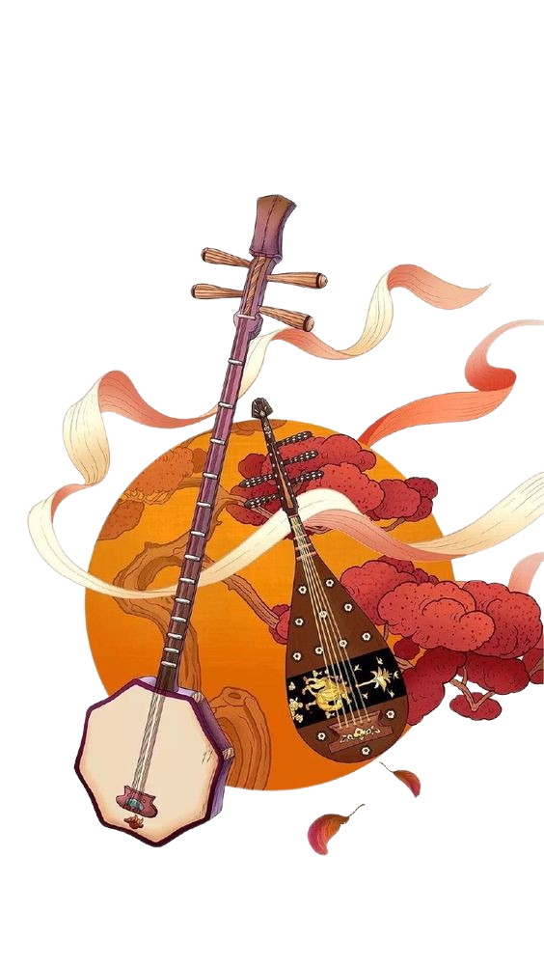

3. KHÁM PHÁ VĂN BẢN
Có ý kiến cho rằng, Kiều nhớ về người yêu trước nhớ về cha mẹ là bất hiếu. Em có đồng tình với ý kiến đó không? Vì sao?

Slide 37
3. KHÁM PHÁ VĂN BẢN
Nguyễn Du đã để Kiều nhớ Kim Trọng trước, nhớ cha mẹ sau vì:
- Điều này không phù hợp với trật tự lễ giáo phong kiến nhưng lại rất hợp logic tâm trạng (Đối với cha mẹ, trong cơn gia biến, Kiều đã quyết định chọn bên hiếu, bán mình chuộc cha. Còn đối với Kim Trọng, Kiều vẫn tự xem mình là kẻ phụ bạc. Cho nên trong nỗi nhớ người thân, nàng dành nỗi nhớ đầu tiên cho Kim Trọng).
- Sự đảo lộn trật tự đó cho thấy sự cảm thông sâu sắc của tấm lòng thấu suốt nghìn đời, sự tinh tế của ngòi bút tâm lý bậc thầy Nguyễn Du.

Slide 38
3. KHÁM PHÁ VĂN BẢN
Chủ đề của đoạn trích là gì? Em nhận được thông điệp nào từ đoạn thơ?

Slide 39
3. KHÁM PHÁ VĂN BẢN
e. Ý nghĩa, giá trị của văn bản
Đoạn trích đã miêu tả chân thực cảnh ngộ cô đơn, buồn tủi, đáng thương, nỗi nhớ người thân da diết và tấm lòng thủy chung, hiếu thảo vị tha của Thúy Kiều khi bị giam lỏng ở lầu Ngưng Bích.

Slide 40
3. KHÁM PHÁ VĂN BẢN
e. Ý nghĩa, giá trị của văn bản
Đoạn trích cho chúng ta bài học về sự hiếu thảo, về lòng thủy chung của một con người bị dồn vào nghịch cảnh đau thương. Dù trong hoàn cảnh khổ đau nhưng cũng không nguôi nhớ và lo lắng cho cha mẹ. Đoạn trích còn hướng con người về cách sống có tình nghĩa. Kiều không thực hiện được lời hứa với Kim Trọng, sự thủy chung của Kiều chính là lối sống thủy chung, tình nghĩa giữa đôi lứa, giữa những con người với nhau.

Slide 41

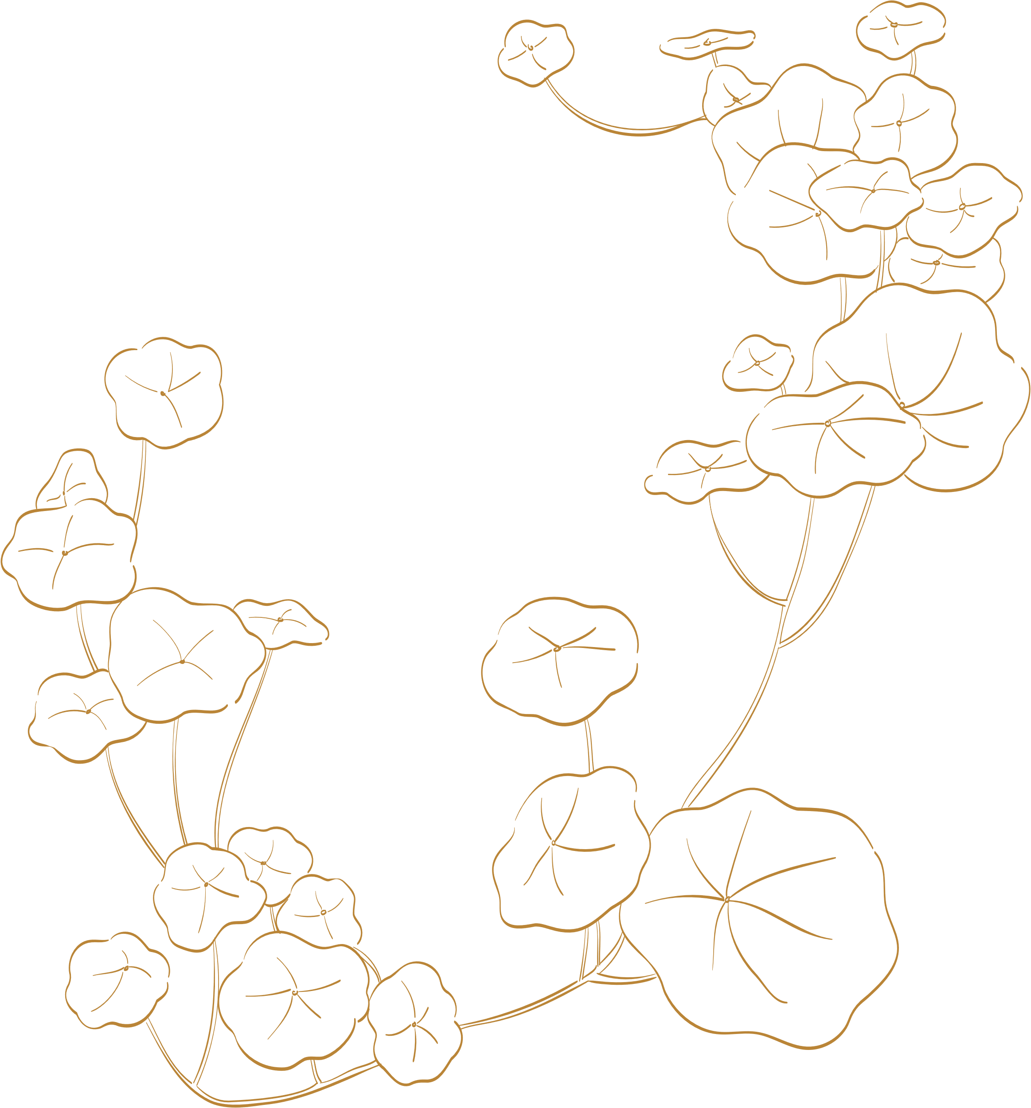

4. LUYỆN TẬP
Nhiệm vụ 1: HS thực hiện cá nhân, giơ tay trả lời, mỗi câu hỏi suy nghĩ 10s/câu, trả lời đúng HS được +1 điểm tích cực

Slide 42


4. LUYỆN TẬP
Câu 1: Đâu là giá trị nghệ thuật của văn bản Kiều ở lầu Ngưng Bích?
(tích vào các đáp án đúng)
A.Khắc họa nội tâm nhân vật
B.Xây dựng tình huống truyện kịch tính
C.Tả cảnh ngụ tình
D.Sử dụng ngòi bút đậm chất hội họa
E.Sử dụng điển tích, điển cố
F.Ước lệ tượng trưng

Slide 43
4. LUYỆN TẬP
Câu 2: Cụm từ “dưới nguyệt chén đồng” gợi Thúy Kiều nỗi nhớ về ai?
A.Kim Trọng
B.Từ Hải
C.Thúc Sinh
D.Thúy Vân

Slide 44
4. LUYỆN TẬP
Câu 3: Những điển cố như Sân Lai, gốc tử, quạt nồng ấp lạnh được sử dụng nhằm mục đích gì?
A.Nhấn mạnh sự nhớ thương của Thúy Kiều đối với cha mẹ
B.Nói đến sự thương nhớ, đau xót, lo lắng cho cha mẹ khi Thúy Kiều không thể ở bên cạnh khi nàng không ở cạnh
C.Nói tới việc Thúy Kiều khôn nguôi nhớ về Kim Trọng
D.Nói tới nỗi nhớ thương của Thúy Kiều đối với các em Thúy Vân, Vương Quan

Slide 45
4. LUYỆN TẬP
Câu 4: Các từ láy có trong đoạn trích trên là?
A.Thấp thoáng, xa xa, man mác, rầu rầu, xanh xanh, ầm ầm.
B.Chiều hôm, xa xa, man mác, rầu rầu, xanh xanh, ầm ầm.
C.Thấp thoáng, xa xa, man mác, rầu rầu, róc rách.
D.Chiều hôm, xa xa, rầu rầu, xanh xanh, ầm ầm.

Slide 46
4. LUYỆN TẬP
Câu 5: Từ “khóa xuân” trong bài có nghĩa là gì?
A. Khóa kín tuổi xuân, ý nói sự cấm cung, Kiều bị giam lỏng
B. Ý nói khoảng không gian mùa xuân, theo kỳ
C. Ý nói thời gian mùa xuân đang dần khép lại
D. Cả 3 đáp án trên

Slide 47
4. LUYỆN TẬP
Câu 6: Những điển cố như Sân Lai, gốc tử, quạt nồng ấp lạnh được sử dụng nhằm mục đích gì?
A. Nhấn mạnh sự nhớ thương của Thúy Kiều đối với cha mẹ
B. Nói đến sự thương nhớ, đau xót, lo lắng cho cha mẹ khi Thúy Kiều không thể ở bên cạnh khi nàng không ở cạnh
C. Nói tới việc Thúy Kiều khôn nguôi nhớ về Kim Trọng
D. Nói tới nỗi nhớ thương của Thúy Kiều đối với các em Thúy Vân, Vương Quan

Slide 48
4. LUYỆN TẬP
Câu 7: Trong 8 câu thơ cuối bài Kiều ở lầu Ngưng Bích, biện pháp nghệ thuật nào được sử dụng đặc trưng nhất?
A. Điệp ngữ
B.Tả cảnh ngụ tình
C.Ước lệ tượng trưng
D.Cả A và B

Slide 49
4. LUYỆN TẬP
Câu 8: Đọc câu thơ Tưởng người dưới nguyệt chén đồng, em hiểu Thúy Kiều đang nhớ đến kỉ niệm gì của nàng ?
A. Nàng nhớ đến buổi chiều đầu tiên gặp gỡ Kim Trọng .
B. Nàng nhớ đến đêm trăng uống rượu thề nguyền của hai người.
C. Nàng nhớ đến lần Kim Trọng trả lại cho nàng chiếc thoa cài đầu và bắt chuyện làm quen với nàng
D. Nàng nhớ về những ngày tháng êm đềm khi còn ở bên gia đình

Slide 50
4. LUYỆN TẬP
Câu 9: Câu thơ Tấm son gột rửa bao giờ cho phai được hiểu như thế nào?
A. Những thứ son phấn Kiều dùng để trang điểm không dễ gột rửa đi được.
B. Tấm lòng son là tấm lòng nhớ thương người yêu không bao giờ nguôi quên.
C. Tấm lòng son trong trắng của Kiều bị dập vùi hoen ố, biết bao giờ gột rửa được?
D. Tấm lòng son sắt của Kiều với gia đình, quê hương không bao giờ phai nhạt.

Slide 51
4. LUYỆN TẬP
Câu 10: Tác dụng của việc nhắc lại 4 lần cụm từ buồn trông trong 8 câu thơ cuối là gì?
A. Tạo âm hưởng trầm buồn cho các câu thơ.
B. Nhấn mạnh những hoạt động khác nhau của Kiều.
C. Nhấn mạnh sự ảm đạm của cảnh vật thiên nhiên.
D. Nhấn mạnh tâm trạng đau đớn của Kiều.

Slide 52

4. LUYỆN TẬP
Nhiệm vụ 2: HS thảo luận cặp đôi
Thời gian thảo luận: 5 phút
Khi ở lầu Ngưng Bích, Thúy Kiều là người đáng thương nhất nhưng nàng đã quên đi cảnh ngộ của mình để nghĩ những người thân. Điều đó chứng tỏ Kiều là người con gái có tấm lòng vị tha, hiếu thảo đáng trân trọng. Viết đoạn văn nghị luận khoảng 12 câu trình bày suy nghĩ của em về ý nghĩa của tấm lòng hiếu thảo của con cái đối với cha mẹ trong cuộc sống ngày nay.

Slide 53
Khi ở lầu Ngưng Bích, Thúy Kiều là người đáng thương nhất nhưng nàng đã quên đi cảnh ngộ của mình để nghĩ những người thân. Điều đó chứng tỏ Kiều là người con gái có tấm lòng vị tha, hiếu thảo đáng trân trọng. Viết đoạn văn nghị luận khoảng 12 câu trình bày suy nghĩ của em về ý nghĩa của tấm lòng hiếu thảo của con cái đối với cha mẹ trong cuộc sống ngày nay.
Mở đoạn (1 câu) | Dẫn dắt vấn đề về chữ “hiếu” của con cái đối với cha mẹ trong cuộc sống ngày nay và khẳng định tấm lòng hiếu thảo của con cái đối với cha mẹ là điều vô cùng quan trọng.

Slide 54
Thân đoạn (6-7 câu) | - Giải thích tấm lòng hiếu thảo: Hiếu thảo là tình cảm yêu thương, tôn trọng của con cái đối với ông bà, cha mẹ, những người thân trong gia đình; ngoài ra, còn là việc đối xử đúng mực với các thành viên và có hành động báo ơn, hiếu kính tổ tiên, nuôi dưỡng cha mẹ, ông bà khi họ già yếu. - Nêu ý nghĩa sự hiếu thảo của con cái với cha mẹ. Lòng hiếu thảo giúp tạo nên sự gắn kết mạnh mẽ giữa con người, tạo ra một gia đình hạnh phúc, hòa thuận. Việc mỗi người sống với lòng hiếu thảo sẽ giúp chúng ta phát triển những phẩm chất tốt đẹp và sống ý nghĩa hơn. Xã hội với những người sống có lòng hiếu thảo là một xã hội phát triển và hòa bình. Những hành động thể hiện lòng hiếu thảo giúp gia đình đoàn kết, gắn bó hơn và truyền bá giá trị này cho thế hệ sau.

Slide 55
Khi ở lầu Ngưng Bích, Thúy Kiều là người đáng thương nhất nhưng nàng đã quên đi cảnh ngộ của mình để nghĩ những người thân. Điều đó chứng tỏ Kiều là người con gái có tấm lòng vị tha, hiếu thảo đáng trân trọng. Viết đoạn văn nghị luận khoảng 12 câu trình bày suy nghĩ của em về chữ “hiếu” của con cái đối với cha mẹ trong cuộc sống ngày nay.
Kết đoạn (1 câu) | Bài học nhận thức và hành động. Dù trong xã hội nào con cái cũng phải có hiếu với cha mẹ, đó là đạo lí tốt đẹp của người Việt Nam...

Slide 56


5. VẬN DỤNG
Tự đánh giá văn bản:
Lục Vân Tiên gặp nạn

Slide 57
Xin chào và hẹn gặp lại!

